Slide 1
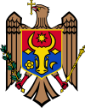
Молдавия
.Официальный язык: молдавский
.Столица: Кишинёв
.Форма правления: Парламентская республика
.Территория: 33 846 км²
.Население: 3 560 430 чел.
.Плотность: 111,4 чел./км²
.Валюта: молдавский лей
Флаг Молдавии
Герб Молдавии

Slide 2
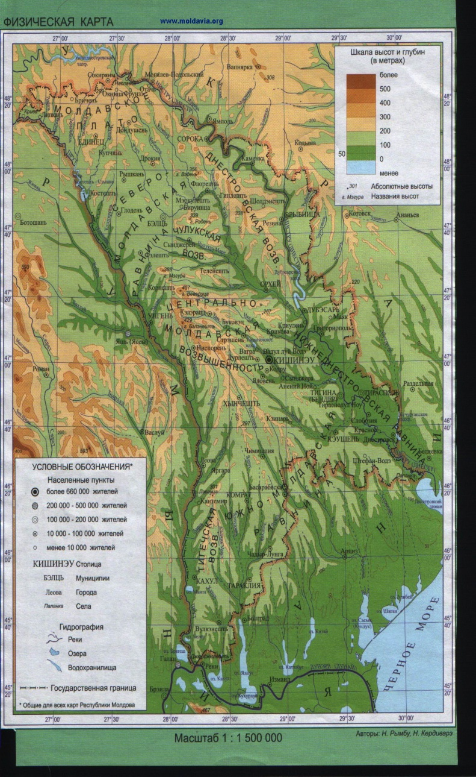
Географическое положение
Молдавия расположена на крайнем юго-западе Восточно-Европейской равнины, во втором часовом поясе, и занимает бо́льшую часть междуречья Днестра и Прута, а также узкую полосу левобережья Днестра в его среднем и нижнем течении. Не имея выхода к морю, страна географически тяготеет к причерноморскому региону, при этом у Молдавии есть выход к Дунаю (протяжённость береговой линии — 600 м).
На севере, востоке и юге Молдавия граничит с Украиной, на западе — с Румынией. Площадь страны составляет 33,7 тыс. км². Территория Молдавии простирается с севера на юг на 350 км, с запада на восток — на 150 км.
Поверхность Молдавии представляет собой холмистую равнину, расчленённую речными долинами. Средняя высота над уровнем моря — 147 м, максимальная — 429,5 м (гора Баланешты). Полезные ископаемые: известняки, гипс, глины, стекольный песок, гравий, небольшие месторождения нефти и газа.

Slide 3
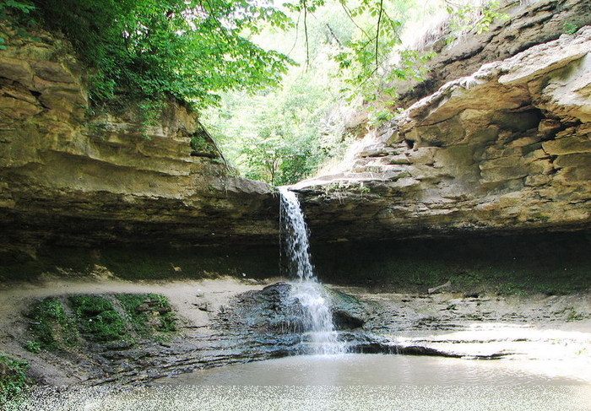
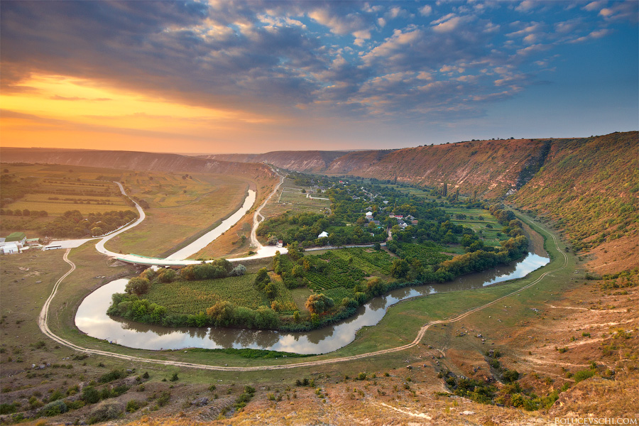
Климат умеренно континентальный. Зима мягкая, короткая, лето жаркое, продолжительное. Средняя температура января −4 °C, июля +21 °C. Абсолютный минимум −36 °C, максимум +41 °C. Среднее годовое количество осадков колеблется в пределах 380—550 мм.
Все реки Молдавии относятся к бассейну Чёрного моря. Наиболее крупные реки — Днестр и Прут. В речных долинах много пойменных озёр. Почвы преимущественно чернозёмные (75 %). Бо́льшая часть территории Молдавии распахана. Степная растительность сохранилась лишь на небольших участках. Леса занимают 6 % территории. Природные районы: Северо-Молдавский лесостепной, Центральномолдавский лесной (Кодры), Южно-Молдавский степной.

Slide 4
Река Днестр
Длина — 1352 км, площадь бассейна — 72,1 тыс. км². Берёт начало в Карпатах на высоте 900 м, впадает в Днестровский лиман, который соединён с Чёрным морем. Средний расход воды в нижнем течении 310 м³/с. Объём годового стока — 10 млрд м³.
В верховьях Днестр течёт в глубокой узкой долине и носит характер быстрой горной реки. Скорость течения в этом районе составляет 2—2,5 м/с. Здесь в Днестр впадает большое количество притоков, берущих начало со склонов Карпат, в основном справа. Наиболее крупный из притоков на этом участке — Стрый. Ниже Галича течение становится более спокойным, но долина остаётся узкой и глубокой.
На Днестре расположены города Хотин, Могилёв-Подольский, Ямполь, Сороки, Залещики, Каменка, Рыбница, Дубоссары, Григориополь, Бендеры, Тирасполь, Слободзея, и др.
По Днестру проходит часть государственной границы между Украиной и Молдавией.

Slide 5
Река Прут
Из гор недалеко от Говерлы Прут течёт на восток в сторону Яремче и Черновцов. 100 км ниже по течению река сворачивает на юг и образует естественную границу между Молдавией и Румынией. Начиная с города Яссы, Прут становится судоходным и впадает у Галаца в Дунай, недалеко от места впадения самого Дуная в Чёрное море.
Прут является второй по величине рекой Молдавии. Его бассейн занимает более 24 % площади страны. Если в своём верхнем течении Прут — типичная горная река, то в пределах Республики Молдова её течение становится спокойным, долина сильно расширяется, её берега невысокие, террасы хорошо выражены. Река меандрирует, а её извилистое русло местами делится на рукава. Пойма сильно заболочена в нижней части. При повышении уровня воды в Дунае течение Прута замедляется, и река разливается, покрывая широкую (до 8—10 км) пойму.

Slide 6
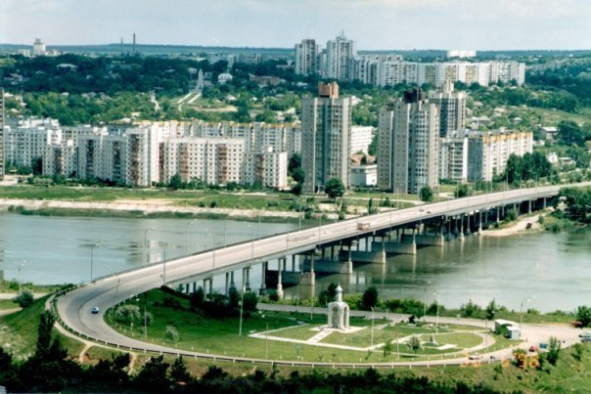
Административное деление
В административном отношении Молдавия разделена на 32 района, 5 муниципиев (Бельцы, Бендеры, Кишинёв, Комрат, Тирасполь), 1 автономное территориальное образование (Гагаузия) и 1 автономное территориальное образование с особым статусом Приднестровье, созданное 2005 году.
В Молдавии 65 городов и 917 сел.
На территории Молдавии существует непризнанное государство — Приднестровская Молдавская Республика. Под её контролем находится основная часть левобережья Днестра, а также город Бендеры и ряд сёл на правом берегу. Основу населения региона составляют молдаване (31,9 %), русские (30,3 %) и украинцы (28,8 %).

Slide 7
Население
По оценочным данным, на 1 января 2011 года численность постоянного населения Республики Молдова составило 3 560 430 чел.
Население Республики Молдова многонационально и поликультурно. Основная часть населения, или 75,8 %, (по данным переписи 2004 г.) — молдаване. Проживают также: украинцы — 8,4 % русские — 5,9 %, гагаузы — 4,4 %, румыны — 2,2 %, болгары — 1,9 % и др.
Национальный состав населения отражает процессы, происходившие в молдавском обществе в течение последних 15 лет. Численность украинцев в сравнении с 1989 годом снизилась на 2,9 %, а русских на 3,9 %. Число гагаузов возросло на 0,3 %, а румын — на 2,1 %. В то же время число проживающих в Молдавии болгар снизилось на 0,1 %. Необходимо отметить, что большинство молдаван, гагаузов и болгар живут в сельской местности, а русские, румыны и украинцы преимущественно в городах.

Slide 8
Языковой состав
Согласно данным переписи 78,8 % населения страны объявили родным языком язык своей национальности. Для 78,4 % молдаван родным языком является молдавский, для 18,8 % — румынский, для 2,5 % — русский и для 0,3 % — другой язык. Украинский язык является родным для 64,1 % украинцев, а русский — для 31,8 %. Для 97,2 % русских родным языком является русский язык.
Наряду с данными о родном языке были получены данные об основном языке общения. Для 58,8 % населения Молдавии таким языком является молдавский, для 16,4 % — румынский, 16,0 % — русский, 3,8 % — украинский, 3,1 % — гагаузский и 1,1 % — болгарский. 0,4 % жителей страны обычно говорят на других языках.
Большинство украинцев, гагаузов и болгар указали язык своей национальности в качестве родного. Каждый второй украинец, каждый третий болгарин и каждый четвёртый гагауз чаще всего использует русский язык. Молдаване, говорящие в основном на русском языке составляют всего 5,0 %.
6,2 % украинцев, 4,4 % русских, 1,9 % гагаузов, 2,2 % румын и 7,1 % болгар говорят преимущественно на молдавском языке.

Slide 9
Гражданство
3 371 082 проживающих в республике человек (99,6 %) являются гражданами Молдавии. Гражданством другой страны обладают 6486 человек (0,2 %) и 5374 человек не имеют гражданства. Из граждан Республики Молдова 12 705 человек имеют двойное гражданство. 390 человек не указали своё гражданство.
Религиозный состав
Во время проведения переписи населения 2004 года 93,3 % опрошенных указали своей религией православие. Из приверженцев других конфессий значительное число составили баптисты (ок. 1,0 %), адвентисты седьмого дня (0,4 %), пятидесятники (0,3 %) и старообрядцы (0,15 %). Атеистами и не придерживающимися никакой религии объявили себя 46 тыс. человек (1,4 %). 75,7 тыс. человек (2,2 %) не указали свою религию.

Slide 10
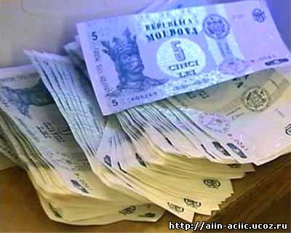
Экономика
В Молдавии способствующий развитию сельского хозяйства климат и земельные угодья, но нет минеральных ресурсов. Поэтому экономика страны основана на сельском хозяйстве. Практически все энергетические ресурсы приходится импортировать.
По некоторым оценкам (справочник ЦРУ США) до 25 % рабочей силы Молдавии трудится за границей.
Экспорт — 1,6 млрд долл (в 2008) — продовольственные товары, текстиль.
Основные покупатели экспорта — Россия 29 %, Румыния 15 %, Италия 10 %.
Импорт — 4,9 млрд долл (в 2008) — минеральное сырьё и топливо, машины и оборудование, химикаты, текстиль.
Основные поставщики импорта — Россия 21 %, Румыния 16 %, Украина 15 %.
В Молдавии 174 винзавода.
Публичный национальный бюджет 2008 года:
Доходы составили 23 млрд 488 млн леев.
Расходы составили 26 млрд леев.
Дефицит — 2 млрд 512 млн леев.
Валютные резервы Национального банка Молдавии в 2008 году составили 1,67 млрд долларов.
Уровень инфляции в Молдавии — один из самых низких в Восточной Европе: 7,3 % в 2008 году против 13,1 % в 2007 году.
В 2005 году была признана Всемирным банком беднейшей страной Европы с расчётным подушевым ВВП за 2008 год, по данным ЦРУ США, $2,500 и среднемесячной зарплатой $350.

Slide 11
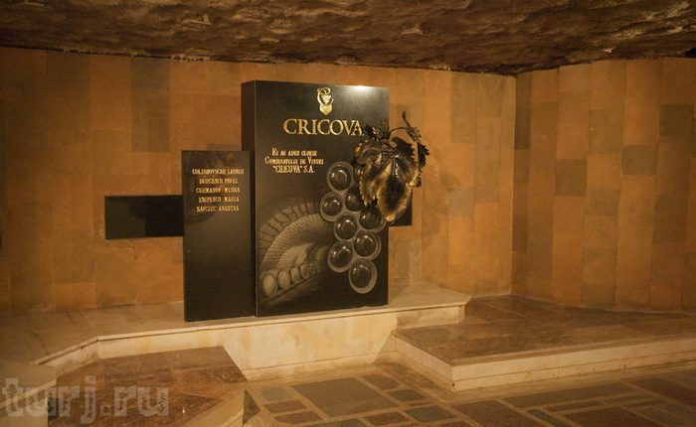
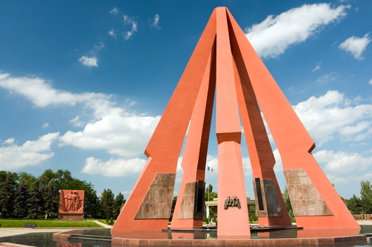
Туризм
Молдавия — страна с относительно слаборазвитой туристической отраслью, несмотря на существование на её территории исторических и современных туристических достопримечательностей.
Наиболее посещаемое туристами место в Молдавии — это её столица, Кишинёв.[37]. Также, с точки зрения интереса для туристов можно выделить другие крупные города: Тирасполь, Бельцы, Бендеры (Бендерская крепость), Оргеев, известный своим средневековым городом Старый Оргеев (Орхеюл Векь, Orheiul Vechi), а также расположенный на берегу Днестра курорт Вадул-луй-Водэ.
К основным туристическим достопримечательностям Молдавии относят крупнейшие в Европе винные подвалы Криково и Малые Милешты и посещение средневековых монастырей Молдавии
Кроме того, санатории Молдавии в городах Каменка, Калараш и Кахул располагают бальнеолечебницами.
Левобережье Днестра и город Бендеры находится вне контроля властей Молдавии, и посещение этих мест связано с пересечением днестровской зоны безопасности, контролируемой объединённым молдавско-российско-приднестровским миротворческим контингентом, а также получением разрешения на пребывание на территории ПМР от местных пограничников.

Slide 12
Транспорт
Транспорт является важнейшей отраслью экономики Молдавии, которая обеспечивает производственные связи, обмен продукцией между различными районами страны и её внешней торговлей.
Ведущее место в международных перевозках принадлежит железнодорожному транспорту. Основные железнодорожные линии: Раздельная — Тирасполь (ПМР) — Бендеры (ПМР) — Кишинёв — Унгены — Бельцы — Окница — Черновцы, Бельцы — Рыбница (ПМР) — Слободка, Бендеры (ПМР) — Бессарабка — Рени.
Протяжённость железнодорожных линий на 1972 год — 1100 км, на 1992 год — 1328 км. В 1940 году ж.-д. транспортом отправлено 1,1 млн т грузов, прибыло — 0,8 млн т. В 1972 году — 13,8 млн т и 24,5 млн т соответственно. В 1972 году было отправлено 10,1 млн пассажиров.
Основную роль перевозках внутри страны играет автомобильный транспорт. Главные шоссейные дороги: Одесса — Тирасполь — Бендеры — Кишинёв — Бельцы — Липканы — Черновцы, Кишинёв — Хынчешты — Комрат — Белград, Тирасполь — Дубоссары — Рыбница, Кишинёв — Калараш — Унгены. Большинство дорог находятся в плохом состоянии, хотя некоторые восстанавливаются в последнее время.
Протяжённость автомобильных дорог на 1972 год — 10,2 тыс. км, в том числе с твёрдым покрытием — 7,6 тыс. км. В 1996 протяжённость автомобильных дорог достигала 12,3 тыс. км, в том числе с твёрдым покрытием — 10,4 тыс. км.

Slide 13
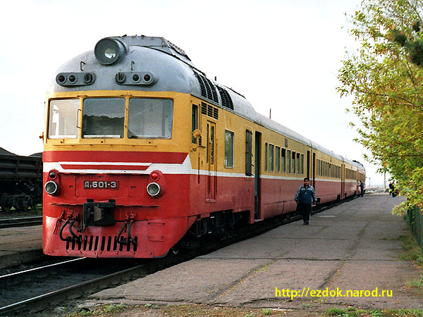
Здание международного аэропорта Кишинёва было построено в 1970-е годы. В 1987 году из аэропорта проводились рейсы в более 80 городов Советского Союза. Рейсы по Молдавии связывали более 20 населённых пунктов. 31 мая 1995 года Кишинёвский аэропорт приобрёл статус международного. В 2000 году закончилась реконструкция аэропорта.
В настоящее время аэропорт может обслуживать свыше 400 пассажиров в час, но его пропускная способность редко используется в полной мере. Из кишинёвского аэропорта в среднем выполняется 15—17 рейсов в день. В аэропорту работают более 15 операторов, совершаются рейсы в 18 стран Европы, Ближнего Востока и Азии.

Slide 14
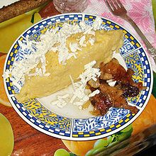
Молдавская кухня
Молда́вская ку́хня — национальная кухня Молдавии. Молдавия расположена в регионе богатых природных возможностей, винограда, фруктов и разнообразных овощей, а также овцеводства и птицеводства, что обусловливает богатство и разнообразие национальной кухни.
Молдавская кухня складывалась под влиянием греческой, турецкой, балканской, западноевропейской, а позднее — украинской и русской, а также еврейской и немецкой кухонь, тем не менее она отличается самобытностью.
Мамалыга с брынзой и шкварками
Из пряных овощей и зелени в качестве приправы преимущественно используются лук-порей (праж), сельдерей (целинэ), чабрец (чимбру), любисток (леуштян), петрушка и укроп. В пищу добавляют и такие пряности, как чёрный и душистый перец, горький красный перец, кориандр, гвоздика, лавровый лист, мускатный орех и т. п. Широко употребляется чеснок, составляющий основу соусов муждей, скордоля, которыми заправляют рыбные, мясные, овощные блюда. Подают эти соусы и к мамалыге.

Slide 15
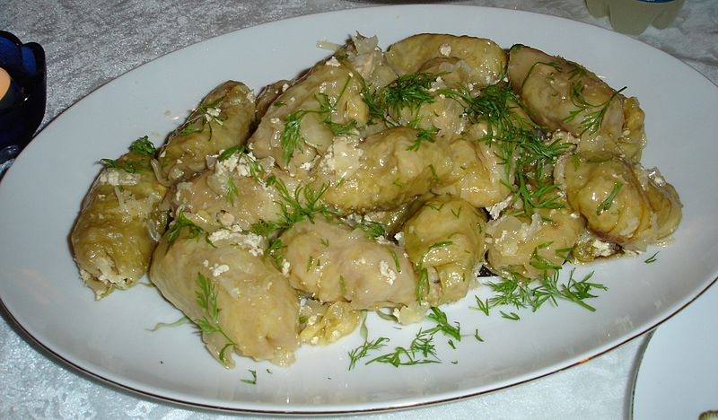
В молдавской кухне используются все виды мясных продуктов. Из баранины приготавливаются манжа, мусака, из говядины — паприкаш, мититеи, из свинины — мэнкэрика, токана, костица, кырнэцеи, из домашней птицы — яхние, зама. Мититеи по виду напоминают маленькие колбаски без оболочки. Они похожи на традиционное балканское блюдо чевапчичи. Национальные рыбные и мясные блюда готовятся на гратаре — железной решётке, расположенной над раскалённым древесным углём из бука, ореха, кизила. Продукты, особенно если они будут жариться в натуральном виде, предварительно выдерживают в маринаде.
Традиционными мучными изделиями являются вертуты и плацинды с фруктовой, овощной, сырной и ореховой начинкой. Плацинда напоминает плоскую лепёшку круглой и иногда квадратной формы, а вертута представляет собой рулет из тонкого теста, скрученный спиралью.
В Молдавии произрастает множество видов фруктовых деревьев, и к столу принято подавать свежие фрукты — яблоки, груши, персики, абрикосы, вишни, виноград, грецкие орехи. Любимые национальные лакомства — нуга, желе (пелтя) из ягодных и фруктовых соков, халва (алвицэ), пирожные и печенье из песочного и слоёного теста.
Сармале

Slide 16
Молдавские вина
Винная индустрия Молдавии хорошо развита. Площадь, занятая виноградниками составляет около 147 000 гектаров, из которых 102 500 га используются в коммерческих целях. Большая часть вин производится на экспорт. Много семей имеют свои собственные рецепты и сорта винограда, которые передаются из поколения в поколение.
Ведущие производители вин:
Крикова (Cricova)
Малые Милешты (Mileştii Mici)
Дионисос Мерень (Dionysos Mereni) — производитель премиум-вин Carlevana
Chateau Vartely
Пуркарь (Vinaria Purcari) — производитель знаменитых пуркарских вин Негру де Пуркарь и Рошу де Пуркарь
Винария Боставан
Acorex
Aurvin (Дионис Клуб)
Lion Gri
Vitis Hincesti
Aroma — производитель коньяков
Barza Albă — производитель коньяков
Interalco
KVINT — производитель коньяков

Slide 17
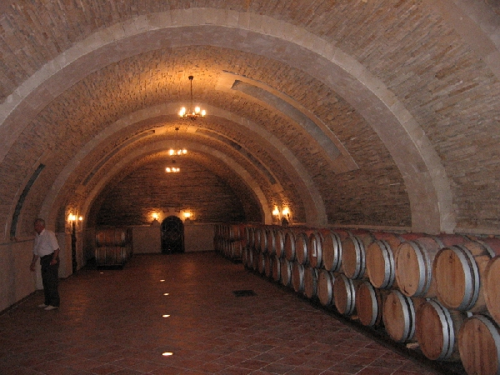
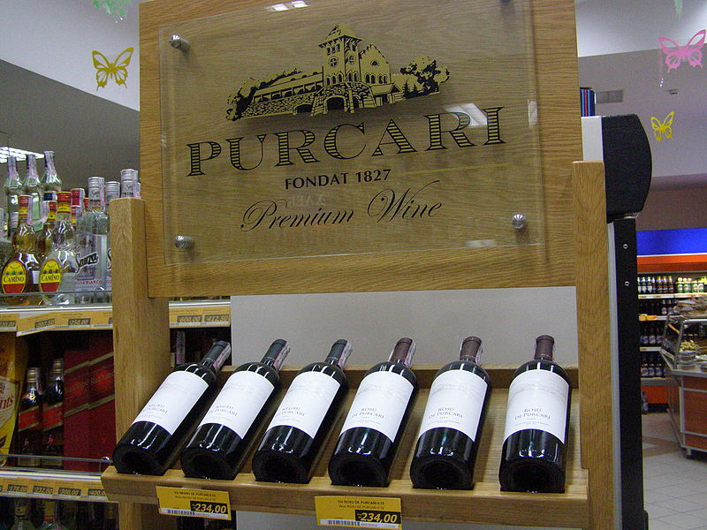
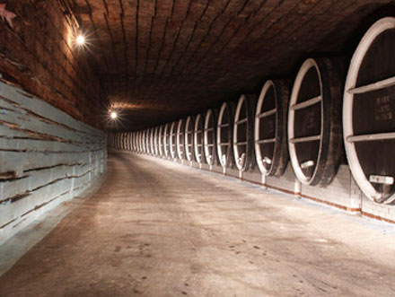
Коллекция молдавских вин «Малые Милешты» («Mileştii Mici»), включающая 1,5 миллиона бутылок, является крупнейшей в Европе по данным Книги рекордов Гиннеса. Её погреба протянулись на 200 км, из которых только 50 км используются в настоящее время.
Prezentacii.com

